Slide 1
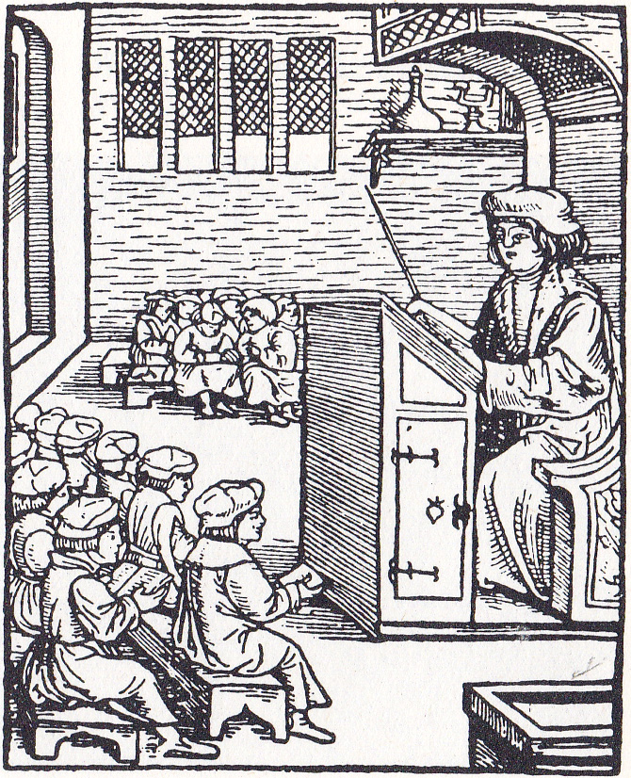
Základní problémy 2
Partikulární školy ve středověku

Slide 2
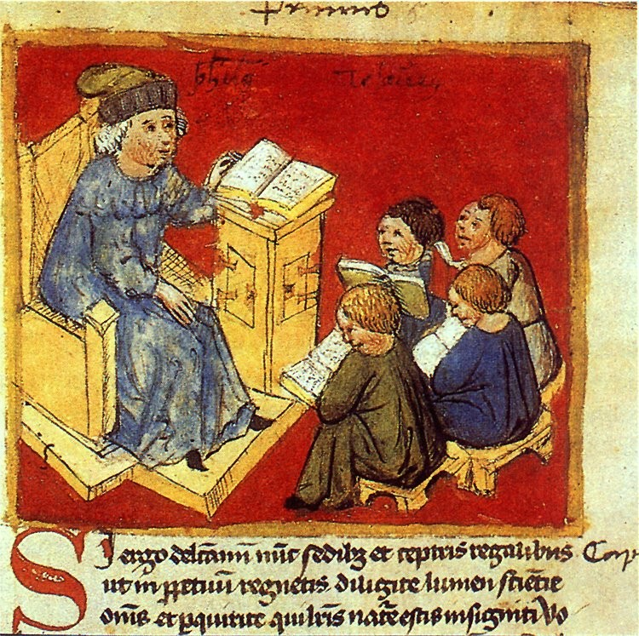
Školy ve středověku
univerzitní (univerzální) – univerzálnost se týká rozsahu vzdělání a platnosti titulů
ostatní – dílčí, partikulární
Školství – nižší i univerzita – souviselo s církví.
Většina profesí se obešla bez školy; alfabetizace postupovala pomalu
Prameny: nic souhrnného, přehledného, není dobová evidence, jen jednotlivé zmínky (listiny, měst. knihy, knihy církev. správy; literární svědectví – např. Jeroným Pražský, Jan Hus, Prokop Písař)
Pramenné zprávy v čes. zemích dokládají:
doložení učitelé
nadace
spory
nepřímé indicie

Slide 3
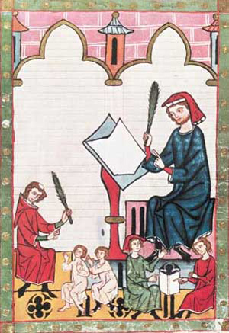
Doklady o studiu v zahraničí
Příklady známých mužů:
10. st. – legendy o sv. Václavu (Budeč) a sv. Vojtěchu (Magdeburg)
11./12. st. – Kosmas (sám v Liège, možná v Paříži; podává zprávy o školách a cestách žáků)
12. st. – bis. Daniel I. v Paříži
-
14. st. – Arnošt z Pardubic v Boloni a Padově; Neplach v Boloni
Záznamy o Češích na univerzitách:
Bologna (práva) – řada jmen od ½13. st.
Padova (práva)
Paříž – filosofie a teologie
Montpellier – medicína
Orléans, Perugie, Vicenza
Oxford, Cambridge ==) „stipendium“ Vojtěcha Raňkova z Ježova
Tadra Ferdinand, Kulturní styky Čech s cizinou až do válek husitských, 1897

Slide 4
Domácí nižší školství
Nejstarší školy:
katedrální (u sv. Víta od 11. st.)
kapitulní (vyšehradská škola od 13. st.; po 1270 notář. a rétoric. škola Jindřicha z Isernie)
klášterní (zaměř. na výchovu vlast. bří – noviců)
farní školy ve městech – spolehlivě doloženy až v 13. st. a později
//Znojmo (1225), Brno (1234),
Jihlava (1288), Litoměřice (1298),
Most (1313), Plzeň (1328-31),
Žatec (1335, dle Hoffmanna 1256)
Praha
k r. 1265 listina pro mincmistra Eberharda – uvedeno slovo „solas“ = scholas?, jde o školu?
spolehlivě o školách až ve 14. st.: 1378 se v souvislosti s pohřbem K.IV. mluví o 18 školách, V.V. Tomek má doklady pro 11 far. škol na SMp, 7 na NMp, 1 na MStr = celkem 18
vedle farních škol jako veřejné školy též kolegiátní u sv. Apolináře a u sv. Jiljí a při johanitské komendě PM u paty mostu
další školy vychovávající pro církevní potřeby – škola katedrální, další kapitulní, klášterní
Celkové počty škol v Praze:
předhusitské: Svatoš, Hoffmann a Šmahel uvádějí 28 škol,
po HR podle Macka 20 škol, pro jagell. dobu 22-26 škol v Praze (autoři nevymezují, které počítají).

Slide 5
Statistika partikulárních škol podle F. Šmahela
PRAHA
3 města král. (StMp, NMp, MStr) a 2 ostat. (Hrad., Vyšehr.) – školy:
před 1420 ………………………… farností 44
farní: 11 + 7 + 1 + 1 = 20
kolegiátní: 1 + 1 + 0 + 2 = 4
klášterní: 1 + 0 + 1 + 1 = 3 celkem 27 křesťanských
židovské: 1 + 0 + 0 + 0 = 1 1 židovská summa sum. 28
před 1526 ………………………… farností 32
farní: 12 + 9 + 1 + 0 = 22
kolegiátní: 0 + 0 + 0 +1 = 1
klášterní: 0 + 1 + 0 + 0 = 1 celkem 24 křesťanské
židovské: 1 + 1 + 0 + 0 = 2 2 židovské summa sum. 26
Před 1420 už nebyla králov. města bez školy (cca 40 král. měst) – ke všem nejsou doklady.
Nekrálovská města odhaduje na 300, v nich u třetiny zjistil školu (82 založ. před 1420, 21 před 1526). Předpokládá další – vyvozuje z nepřímých indicií (koncentrace svěcenců, studentů, zámožnost kostela, velikost města atd.). Předpokládá, že v městech/městečkách byla škola všude; situace na vsi – neznámá, je skeptický k jejich počtu

Slide 6
Spory církve s městem o obsazování místa rektora školy
Stravování správce školy, kantora a sukcentora na faře (stravování doloženo pro Mašťov 1444 a Teplou 1503).
Dosazování správce školy:
právo přiznáno měšťanům v Litoměřicích (1298 dosazování rektora), Žatci (1335 volba scholastika);
v Mostu uhájil jmenování scholastika farář (1313);
v Jihlavě kompromis 1375
v poddanských městech doklady spíše pohusitské (Jičín 1416, Kamenice nad Lipou 1462, Hostinné 1477, Polná 1479, Teplá 1503)
Úloha měst. školy:
pro chlapce výuka 6-8letá (do cca 14 let), čtení, psaní, poč. latiny, trochu počtů, zpěv, křesť. víra, křesť. morálka – od 16. stol. konfesně odlišená. Konfesijně disciplinační složka jako hlavní účel školy.
pro dívky: pro čes. země nejsou doklady pro středověk; doklady pro ZEvr (4-letá výuka)
Pojmy:
městská škola: farní škola ve městě X škola městem založená, financovaná, obsazovaná
Náleží škola církvi (fara X záduší) nebo městu?

Slide 7
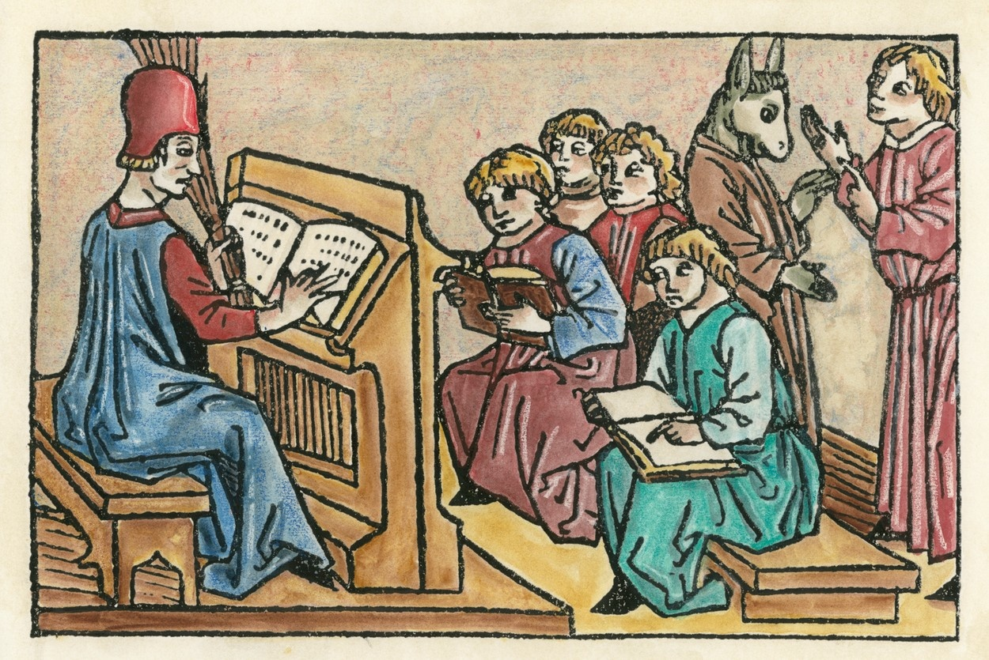
Školský „systém“
I. partikulární školství
1. nižší, méně kvalitní školy zvané: malé, nízké, dětinské, české nebo německé (základy čtení a počtů, příp. psaní, v lid. jazyce, ne latina)
2. vyšší, latinské, obzvláštní – různá úroveň, učí trivium a quadrivium v růz. šíři, výuka latiny, základ pro UK, někde se předjímá univ. výuka (vysoká úroveň školy v Žatci), v 16. stol. některé zvány gymnasium.
3. soukromé, pokoutní školy, postranní (nerady viděny – konkurence měst. škol)
Dívky: kláštery, bekyně, pokoutní školy, v rodině (společná docházka výjimkou)
II. univerzita – přijímá i chlapce „školního věku“, záleželo na připravenosti a schopnosti.
Dozor na výuku: pražský scholastik
po HR přebírá rektor (dosazování školních správců z řad univ. bakalářů a mistrů)

Slide 8
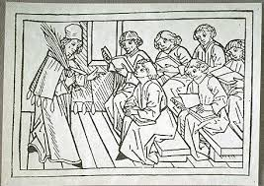
Školní provoz
Obživa škol. správce: od žáků (donáška, jura žákovská, později sobotáles), kantací, funerales, koledy, petice, prodej minucí a kalendářů, „litterales“ (za psaní listů, učebních pomůcek, oslavných básní), další možné soukromé přivýdělky. Ne všude stálý plat = stojecí, salarium, stanc. Strava na faře…
Zaopatření žáků: místní (početně převažují) – doma; přespolní = buď vaganti (těkaři), nebo peregrinace na úrovni partikulár. škol (příklad Jan Butzbach) - ložnice pro žáky ve škole; strava z nadace
Budova: jedna místnost při faře nebo samostat. dům: literní dům, dům kázně.
Doklady o stavbě nové školy městem: 1394 budova pro týnskou školu, 1481 u sv. Jiljí, 1506 Litoměřice; stavby z nadání měšťana: Veclín z Cipína v Českém Krumlově poč. 15.st., Jan Charvát v Kut. Hoře u sv. Barbory 1479
Personální obsazení: hlavní učitel (oficiál, rektor, školmistr) a jeho pomocníci – pro nižší třídu kustod nebo kumpáni, na zpěv kostelní i jiný (pohřby, křtiny, svatby) kantor a sukcentor
Povinnosti: výuka, správa budovy, služba v kostele, mimořádnosti: péče o hodiny (Police), pečení hostií (Dvůr Král.), městský písař/notář.
Stupně pokročilosti žáků:
kumpáni (pomáhali s výukou)
trunkáti
aukanti (nejmladší)

Slide 9
Příklad: stará škola v Kolíně
Budova školy z 30. let 16. st. (národní kulturní památka)
Škola prvně doložena 1345
Známi jménem 3 správci z konce 14. st. (Schulmeister, rector scholarum)
Původně snad dřevěná budova blízko kostela, vyhořela 1532 (zaviněno žáky při topení)
Více viz: https://www.cestyapamatky.cz/kolinsko/kolin/stara-farni-skola

Slide 10
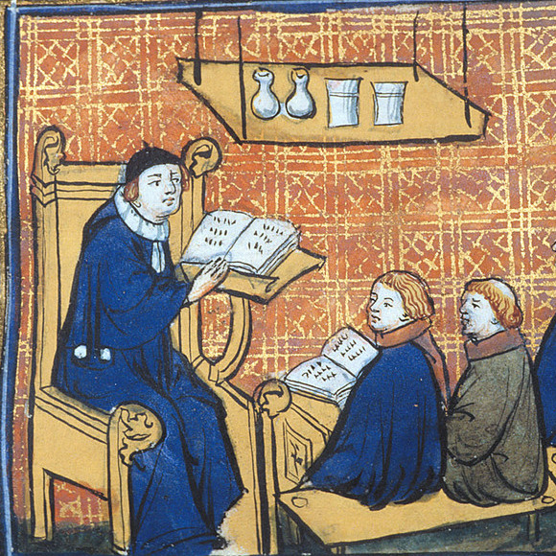
Sedmero svobodných umění
TRIVIUM = 3 filosoficko-literární disciplíny:
Gramatika (latinský jazyk)
Rétorika = umění napsat projev a mluvit na veřejnosti
Dialektika = filosofie
KVADRIVIUM = 4 matematické disciplíny:
Aritmetika
Geometrie
Astronomie (víc astrologie)
Muzika (hudební teorie)
VÝUKA
Čtení dřív než psaní; memorování
Voskové tabulky; kniha vzácná (drahá)
Čtení – výuka z liturgických knih? (antifonář, graduál) – podle M. Nodla
Gramatika – pomocí učebnic:
Donát; Cato – Disticha
Výuka četby a psaní v národním jazyce: v Německu již v 15. st. (v Č. ne)

Slide 11
Bibliografie
Bláhová Marie, Pražské školy předuniverzitního období, in: Škola a město. Documenta Pragensia 11, 1993, s. 26–39
Ennen Edith, Stadt und Schule in ihrem wechselseitigen Verhältnis vornehmlich im Mittelalter, in: Die Stadt des Mittelalters, hg. v. Carl Haase, 1973, s. 463–472
Hejnic Josef, Českokrumlovská latin. škola v době rožmberské, Rozpravy ČSAV 82/2, 1972
Hejnic Josef, Latinská škola v Plzni a její postavení v Čechách (13.–18. st.), Rozpravy ČSAV 89/2, 1979
Hoffmann František, Středověké město v Čechách a na Moravě, Praha 2009^{2.}, s. 476–485 (Vzdělání a škola)
Holinková Jiřina, Městská škola na Moravě v předbělohorském období, AUPO, Historica 12, Praha 1967, 93 s.
Táž, Čtyři kapitoly z dějin městské školy u sv. Mořice v Olomouci, ibidem 1970, Historica 16 (obě studie přetisk: táž, Dvě studie z dějin městské školy na Moravě v předbělohorském období, Olomouc 2005)
Macek Josef, Jagellonský věk v českých zemích III, Města, Praha 1998, s. 223–245 (kap. Děti, škola, univerzita)
Nodl Martin, Klerici, rektoři a scholárové, in: Pater familias…, Praha 2002, s. 299–311
Pešek Jiří, Pražská univerzita, městské latinské školy a měšťanské elity předbělohorských Čech (1570–1620), Český časopis historický 89/3, 1991, s. 336–355
Pešek Jiří, Univerzitní správa městských latinských škol v Čechách a na Moravě na přelomu 16. a 17. století, AUC – Historia Universitatis Carolinae Prag. 30/2, 1990, s. 41–58
Šmahel František, Nižší školy na Podblanicku a Vltavsku do roku 1526, Sborník vlastivědných prací z Podblanicka 19, 1978, s. 133–171
Šmahel F., Piśmienność warstw ludowych w Czechach w XIV i XV wieku, in: Kultura elitarna a kultura masowa w Polsce póznego średniowiecza, Warszawa etc. 1978, s. 189–205
Winter Zikmund, Život a učení na partikulárních školách v Čechách, Praha 1901

